Slide 1


Моделирование модуля активного управления трафиком сети передачи данных
Выполнил студент: С. М. Наливайко
Группа НФИбд-01-18
Студенческий билет № 1032183644
Руководитель выпускной квалификационной работы:
Королькова А. B., к.ф.-м.н., доцент, доцент
кафедры прикладной информатики и теории вероятностей

Slide 2

Цель
Целью моей работы является моделирование поведения двух типов TCP-подобного трафика в средстве натурного моделирования Mininet.
2
Notes:
2

Slide 3
Задачи
Основными задачами данной работы являются:
Построить модель активного управления трафиком в Mininet.
Измерение и анализ характеристик производительности моделируемой сети.
Автоматизация процесса моделирования и измерения сетевых характеристик в среде Mininet с помощью единого программного модуля.
3
Notes:
3

Slide 4
Mininet
Утилита mn
Miniedit
4
Notes:
4

Slide 5
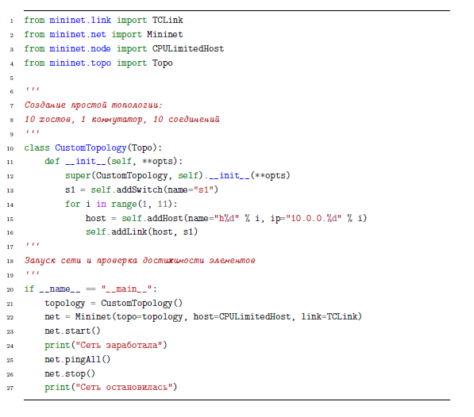
Mininet
Создание виртуальной сети с помощью библиотеки mininet
5
Notes:
5

Slide 6
Вспомогательные утилиты
iproute2 – набор утилит для управления параметрами сетевых устройств в ядре Linux.
iPerf3 – утилита генерации сетевого трафика.
6
Notes:
6

Slide 7
Структура приложения
│ ─ config
│ │ ─ host_configs
│ │ ├─ h2.sh
│ │ └─ h3.sh
│ │ ─ config.toml
│ ─ model
│ │ ├─ __init__.py
│ │ └─ CustomModel.py
│ ─ monitoring
│ │ ├─ __init__.py
│ │ └─ Monitor.py
│ ─ plotting
│ │ ├─ __init__.py
│ │ └─ NetStatsPlotter.py
│ ─ topology
│ │ ├─ __init__.py
│ │ └─ CustomTopology.py
│ ─ main.py
7
Notes:
7

Slide 8
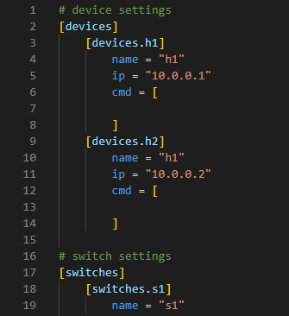
Шаблон конфигурационного файла
Шаблон конфигурационного файла
8
Notes:
8

Slide 9
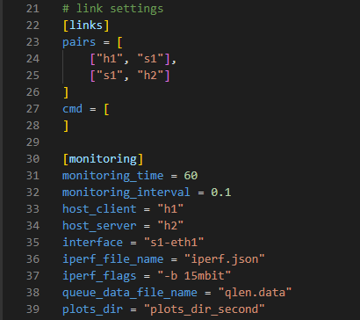
Шаблон конфигурационного файла
Шаблон конфигурационного файла
9
Notes:
9

Slide 10
Топология 1
Топология 1
10
Notes:
10

Slide 11
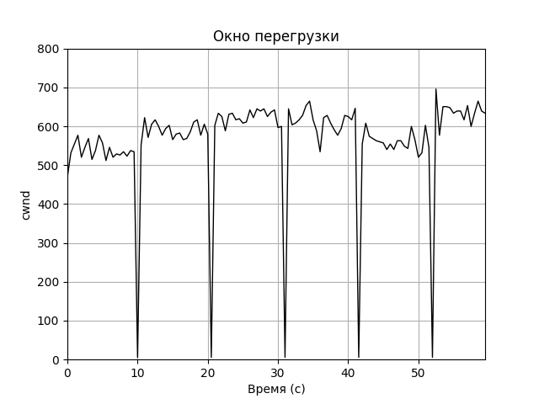
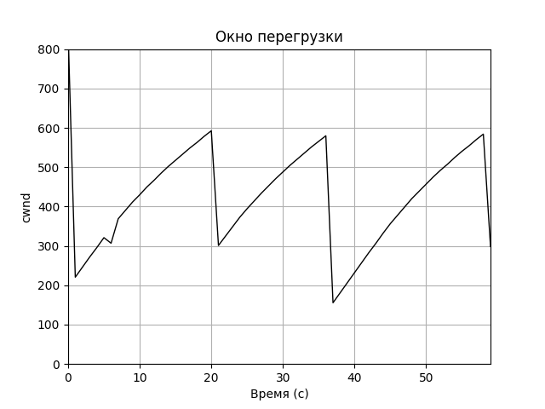
Окно перегрузки
График изменения окна перегрузки для TCP Reno
График изменения окна перегрузки для TCP BBR
11
Notes:
11

Slide 12
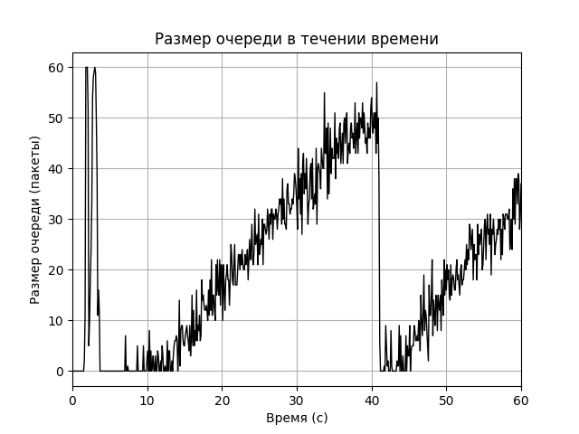
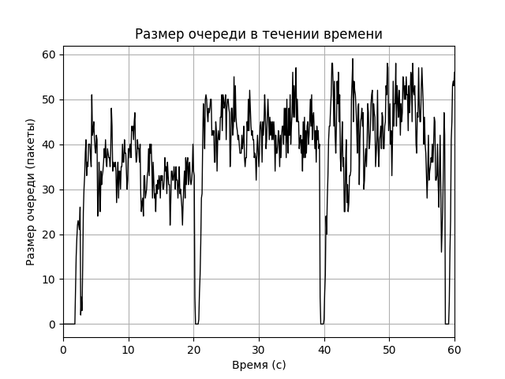
Длина очереди на интерфейсе s2-eth2
График изменения длины очереди для TCP Reno
График изменения длины очереди для TCP BBR
12
Notes:
12

Slide 13
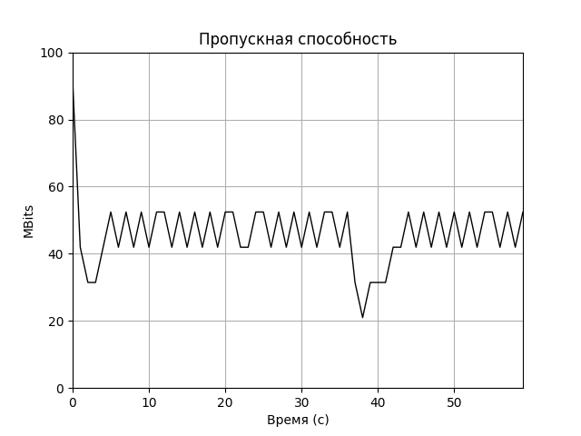
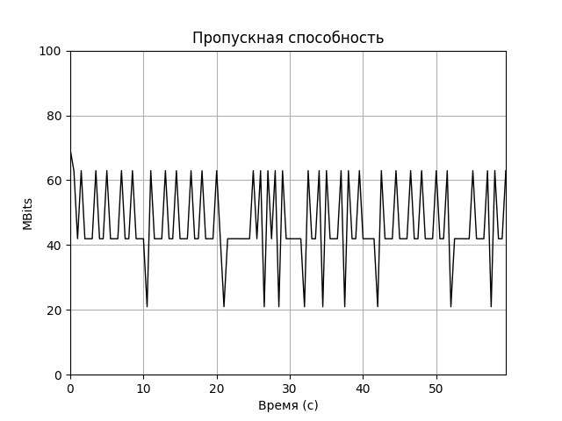
Пропускная способность
График изменения пропускной способности для TCP Reno
График изменения пропускной способности для TCP BBR
13
Notes:
13

Slide 14
Топология 2
Топология 2
14
Notes:
14

Slide 15
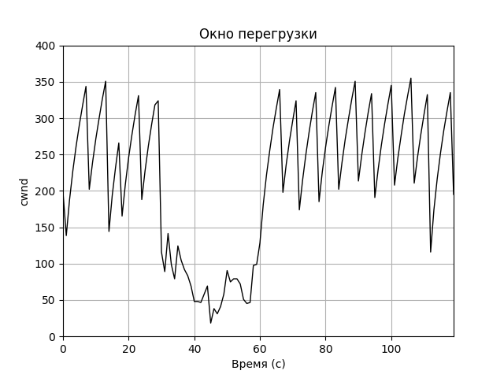
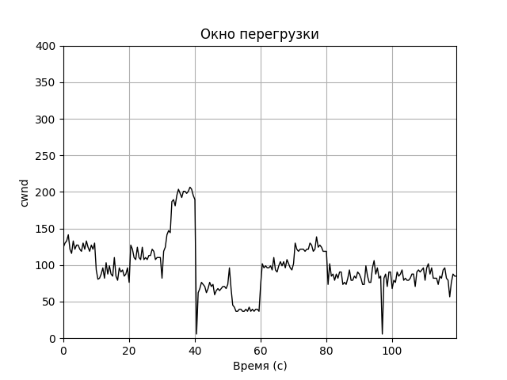
Окно перегрузки
График изменения окна перегрузки для TCP Reno
График изменения окна перегрузки для TCP BBR
15
Notes:
15

Slide 16
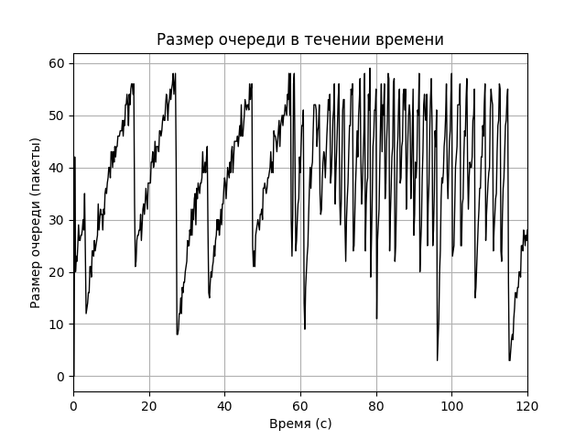
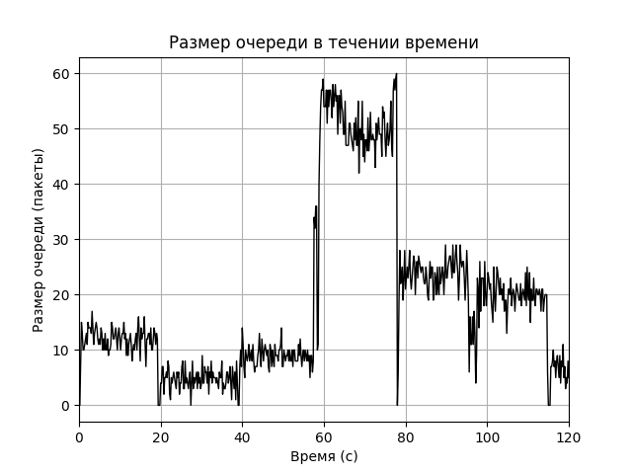
Длина очереди на интерфейсе s4-eth4
График изменения длины очереди для TCP Reno
График изменения длины очереди для TCP BBR
16
Notes:
16

Slide 17
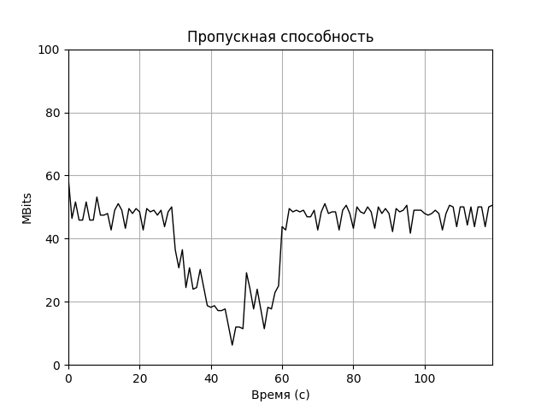
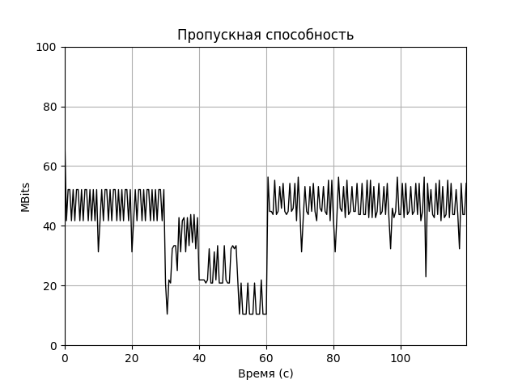
Пропускная способность
График изменения пропускной способности для TCP Reno
График изменения пропускной способности для TCP BBR
17
Notes:
17

Slide 18
Список литературы
Implementation of simplified custom topology framework in Mininet / Chandan Pal S Veena, Ram P. Rustagi, K. N. B. Murthy // 2014 Asia-Pacific Conference on Computer Aided System Engineering (APCASE).—2014.
Performance Analysis of Congestion Control Mechanism in Software Defined Network (SDN) / M. Z. A. Rahman, N. Yaakob, A. Amir et al.—2017.
tc-netem(8) — Linux manual page. — URL: https://man7.org/linux/man-pages/man8/tc-netem.8.html.
Metrics for the Evaluation of Congestion Control Mechanisms : RFC : 5166 / RFC Editor ; Executor: S. Floyd : 2008. — 03. — URL: https://www.rfc-editor.org/rfc/rfc5166.txt.
Mininet.—URL: http://mininet.org/.
Mininet Python API Reference Manual. — URL: http://mininet.org/api/annotated.html.
iPerf 3 user documentation.—URL: https://iperf.fr/iperf-doc.php.
tc(8) — Linux manual page. — URL: https://man7.org/linux/man-pages/man8/tc.8.html.
Наливайко С. М. Автоматизация процессов моделирования и измерения сетевых характеристик в Mininet // Информационно-телекоммуникационные технологии и математическое моделирование высокотехнологичных систем: материалы Всероссийской конференции с международным участием.—2022.—P. 397–403.
18
Notes:
18

Slide 19
Заключение
В рамках данной работы:
Построили модель активного управления трафиком в Mininet.
Автоматизировали процесс моделирования и измерения сетевых характеристик с помощью программы, написанной на языке программирования высокого уровня python.
Промоделировали поведение двух типов TCP-подобного трафика средствами созданной программы и рассмотрели их сетевые характеристики.
19
Notes:
19

